Slide 1
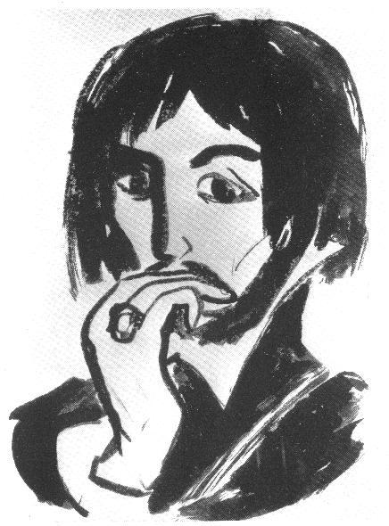
Образ МАСТЕРА
По роману М.А. Булгакова «Мастер и Маргарита»

Slide 2
Иллюстрации к «Мастеру и Маргарите» Павла Оринянского
Образ Мастера в изображении П. Оринянского несет в себе следующие черты: надмирность, духовная мощь, красота души и тела

Slide 3
Иллюстрации к «Мастеру и Маргарите» замечательного художника Геннадия Калиновского
Образ Мастера в изображении Г. Калиновского создаёт ощущение интеллекта одновременно с чувством хрупкости, уязвимости героя

Slide 4
Иллюстрации к «Мастеру и Маргарите» Геннадия Новожилова.
Образ Мастера в изображении Г. Новожилова напоминает классические иллюстрации Пушкина- творец за работой

Slide 5
Иллюстрации к «Мастеру и Маргарите» художника Евгения Журавлёва
Образ Мастера в изображении Е. Журавлёва дает ощущение вневременности героя, печали и скорой гибели таланта

Slide 6
Иллюстрации к «Мастеру и Маргарите» художника Вячеслава Желвакова
Образ Мастера в изображении В. Желвакова дает ощущение классического книжного образа: от него "пахнет" книгой, той самой, волшебной с состаренными ломкими страничками, которую открываешь с трепетом. Основа образа- интеллект, талант, незаурядность.

Slide 7
Иллюстрации к «Мастеру и Маргарите» Александра Бакулевского
Образ Мастера в изображении А. Бакулевского- отрешённость, печаль, ум, запертый в пространстве и времени

Slide 8
Иллюстрации к «Мастеру и Маргарите» Нади Рушевой
Созданные полвека назад рисунки этой девочки, умершей в семнадцать лет, являются, пожалуй, самыми известными иллюстрациями романа. Вот слова Елены Сергеевны, последней жены Булгакова, главного прототипа Маргариты:
«Как свободно!.. Зрело!.. Поэтическая недосказанность: Чем больше смотришь, тем больше это затягивает... Какая амплитуда чувств!.. Девочка в 16 лет прекрасно все поняла. И не только поняла, но и убедительно, великолепно изобразила. Не могу расстаться, душа взволновалась...»

Slide 9
Вывод:
Общее в изображении Мастера для всех работ, независимо от творческой манеры автора:
Незаурядность
Интеллект
Трагизм
Отчуждённость от мира людей, принадлежность чему-то большему

